Slide 1
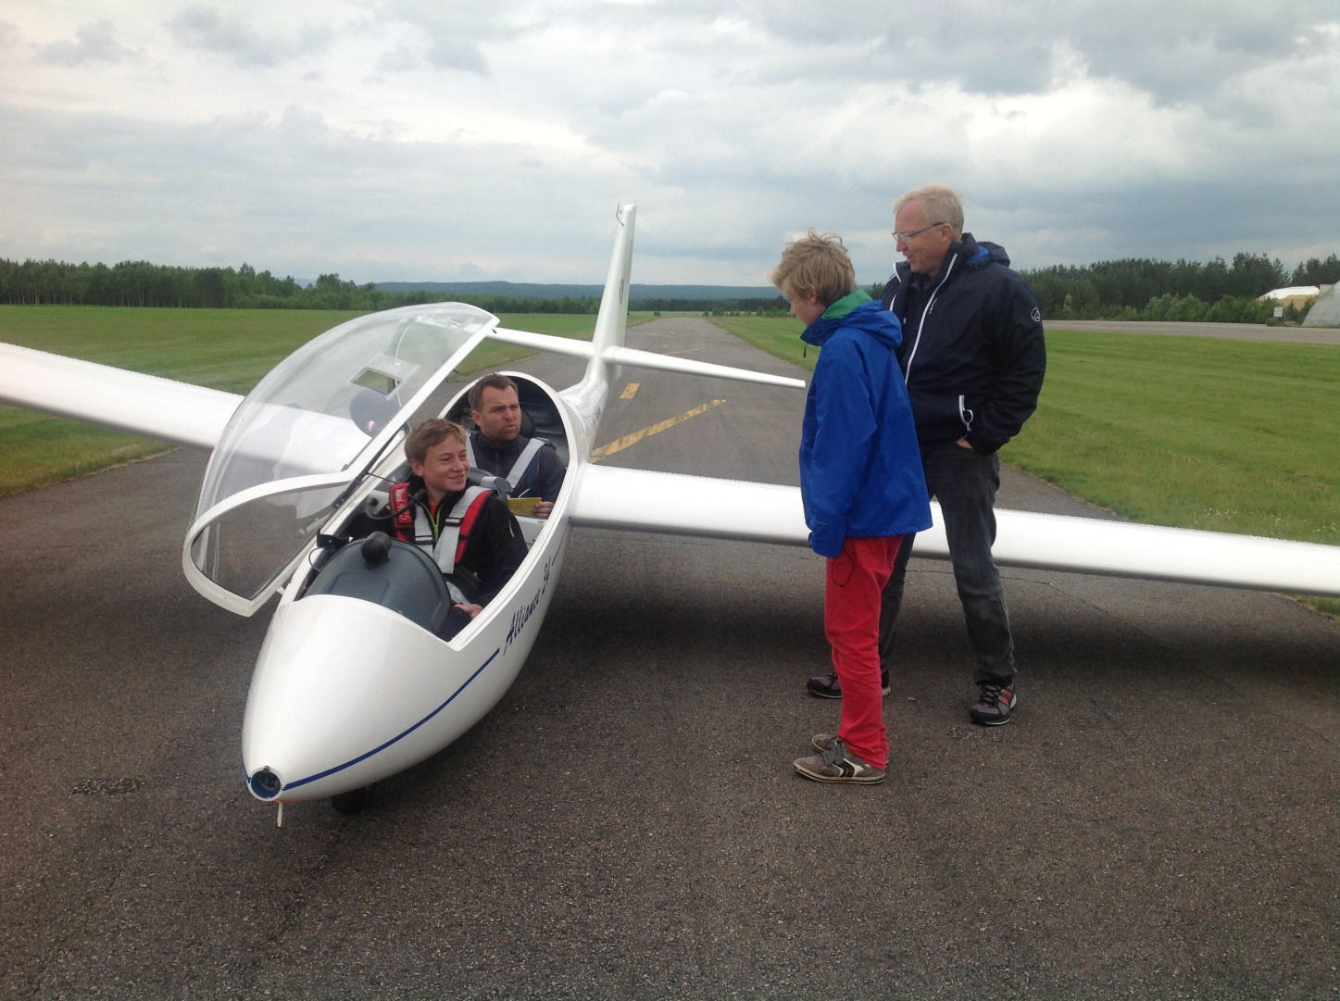
Kurs i Lover og regler
for seilflygere del 1-2
Luftfartsloven, BSL’er og
Avinor IPPC
Utgave 1 januar 2018

Slide 2
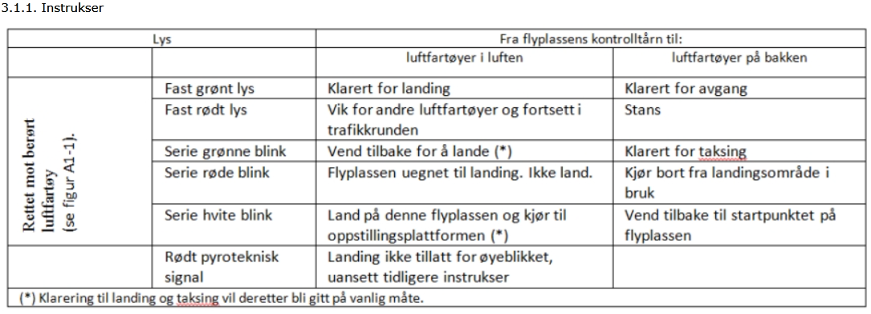
3. SIGNALS FOR AERODROME TRAFFIC
3.1. Lys og pyrotekniske signaler.

Slide 3
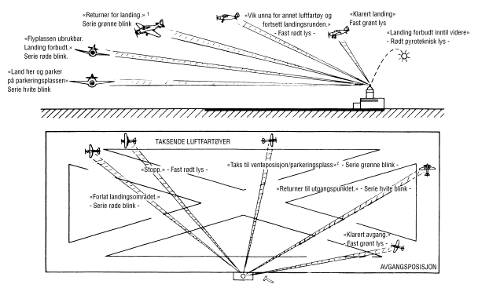
Visuelle signaler – Når vi ikke får radiokontakt

Slide 4
3.1.2. Luftfartøyets kvittering
a) I luften:
1) i dagslys
– ved å vippe luftfartøyets vinger, bortsett fra i innledende eller avsluttende del av innflygingen,
b) På bakken:
1) i dagslys
– ved å bevege luftfartøyets balanseror eller sideror,
I mørke er lik for i luften og på bakken:
– ved å blinke to ganger med luftfartøyets landingslys, eller med navigeringslysene dersom luftfartøyet ikke har landingslys.

Slide 5
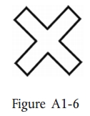
3.2. Visuelle signaler fra bakken
3.2.4. Stengte rullebaner eller taksebaner
3.2.4.1. Ensfargede kors av kontrastfarge, gul eller hvit utlagt horisontalt på rullebaner og taksebaner eller deler av disse, angir grensene av et område som er ubrukbart for manøvrering av luftfartøyer

Slide 6
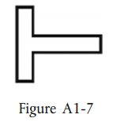
3.2.5. Start- eller landingsretning
3.2.5.1. Et vannrett hvitt eller oransje T-symbol for landing viser retningen luftfartøyer skal bruke for landing og start, som skal være parallelt med stammen på T-en og i retning mot tverrstykket.
Ved bruk om natten skal T-symbolet enten være belyst eller avmerket med hvite lys.

Slide 7
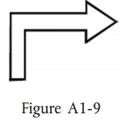
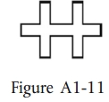
3.2.6. Høyretrafikk
3.2.6.1. En pil av iøynefallende farge brukket til høyre og plassert i et signalområde eller horisontalt ved enden av rullebane i bruk, angir at svinger før landing og etter avgang skal foregå til høyre.
3.2.8. Seilflyging pågår
3.2.8.1. Et dobbelt hvitt kors plassert vannrett i signalområdet viser at flyplassen benyttes av seilfly og at seilflyging pågår.

Slide 8
Signaler på rullebanen

Slide 9

Informasjon
Avinor IPPC
Vårt eget NOTAM-kontor https://www.ippc.no/ippc/index.jsp
Her finnes linker til det meste.
Meldekontorene (NOTAM-kontorene) på de fleste fly-plasser består i dag bare av en PC til-koplet IPPC.

Slide 10

3.2.7. Meldekontor for lufttrafikktjenesten
.
3.2.7.1. Bokstaven C plassert loddrett i svart på gul bunn viser beliggenheten av meldekontoret for lufttrafikktjenesten.

Slide 11
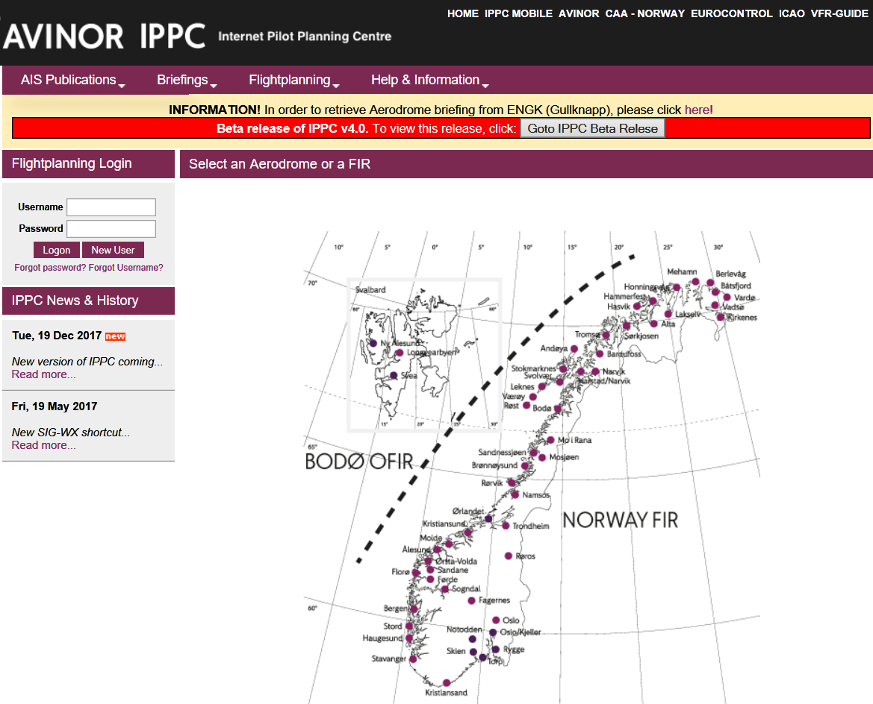

Slide 12
Fra AIP Norge, Notodden (ENNO)
VFR innflygingskart
Flyplasskart

Slide 13
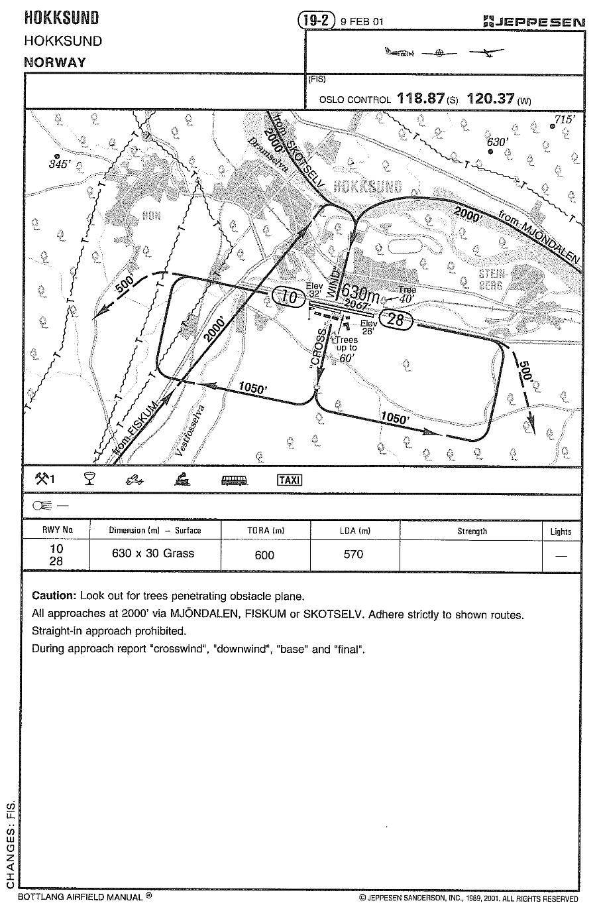
Fra Jeppesen Airfield Manual, Hokksund (ENHS)

Slide 14
Luftsportsbokser www.nlf.no/seilfly/dokumenter
Bakkstasjoner med luftportsområder i Oslo og Farris TMA
Avtale om kunngjøring og bruk av lufsportsområder i Oslo og Farris TMA
Veileder for bruk av luftsportsområder i Oslo og Farris TMA
Veileder for bruk av fareområder for høydeflyging med seilfly
Avtale om kunngjøring og bruk av luftsportsområdet Tynset

Slide 15
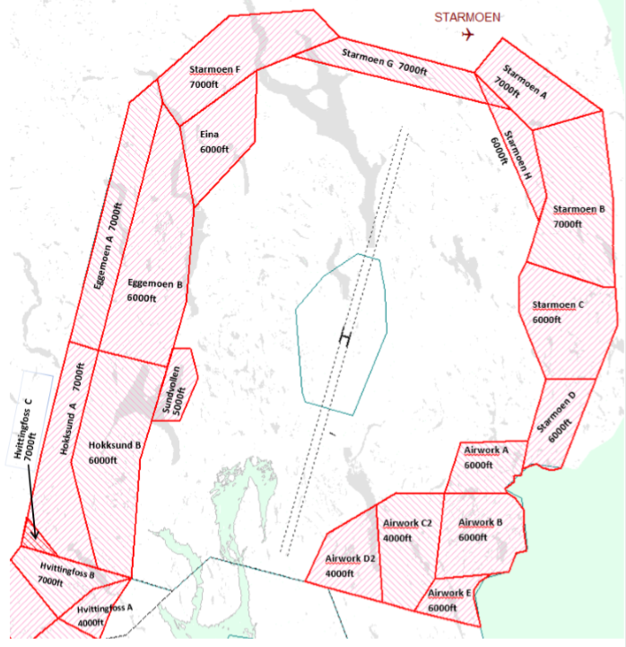
Vedlegg 2
Luftsportsområder i Oslo TMA
Utenfor FL95 ?
Kontroller at dette er nyeste versjon. Gyldig versjon finnes i Styrende dokumenter

Slide 16
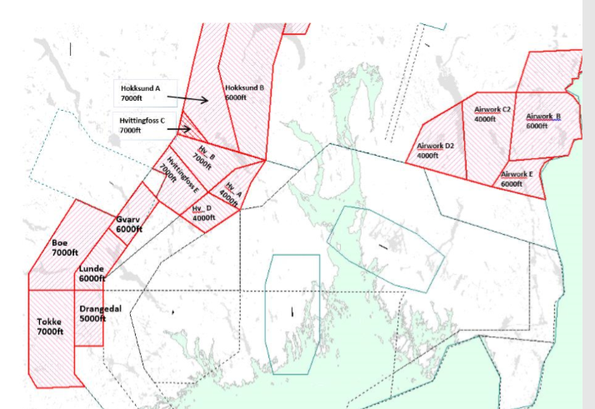
Vedlegg 3
Luftsportsområder i Farris TMA
Utenfor FL 95 ?
Kontroller at dette er nyeste versjon. Gyldig versjon finnes i Styrende dokumenter

